Slide 2

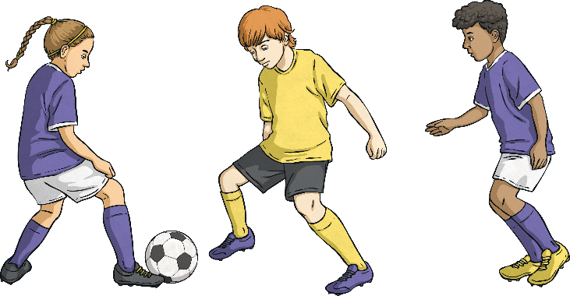
Thì hiện tại tiếp diễn –
Present Continuous
Thì hiện tại tiếp diễn dùng để diễn tả những sự việc xảy ra ngay lúc chúng ta nói hay xung quanh thời điểm chúng ta nói, và hành động đó vẫn chưa chấm dứt (còn tiếp tục diễn ra).
Diễn tả một hành động đang diễn ra và kéo dài tại một thời điểm ở hiện tại.
The children are playing football now.
(Bọn trẻ đang chơi bóng đá bây giờ.)

Slide 3
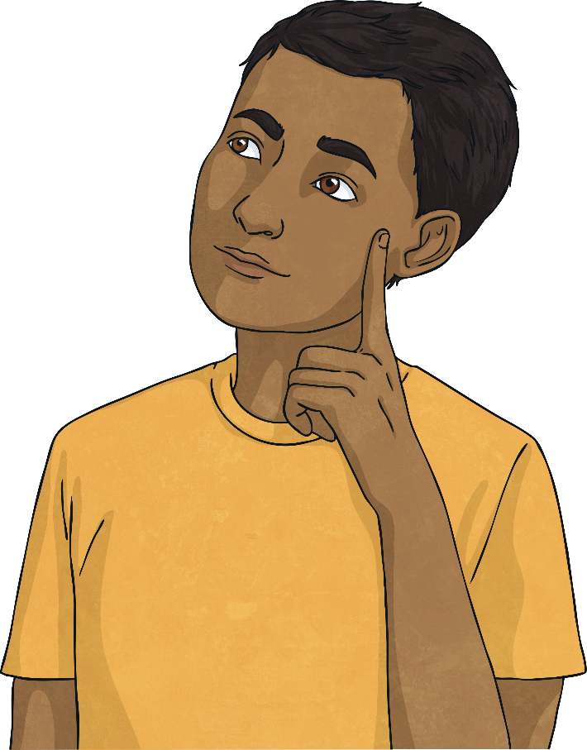
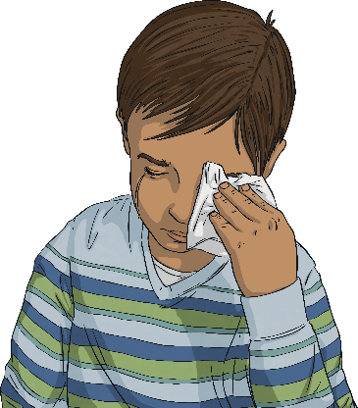
Thì hiện tại tiếp diễn –
Present Continuous
Thì hiện tại tiếp diễn dùng để diễn tả những sự việc xảy ra ngay lúc chúng ta nói hay xung quanh thời điểm chúng ta nói, và hành động đó vẫn chưa chấm dứt (còn tiếp tục diễn ra).
Thường tiếp theo sau mệnh lệnh, câu đề nghị.
Look! The child is crying.
(Nhìn xem! Đứa trẻ đang khóc.)

Slide 4
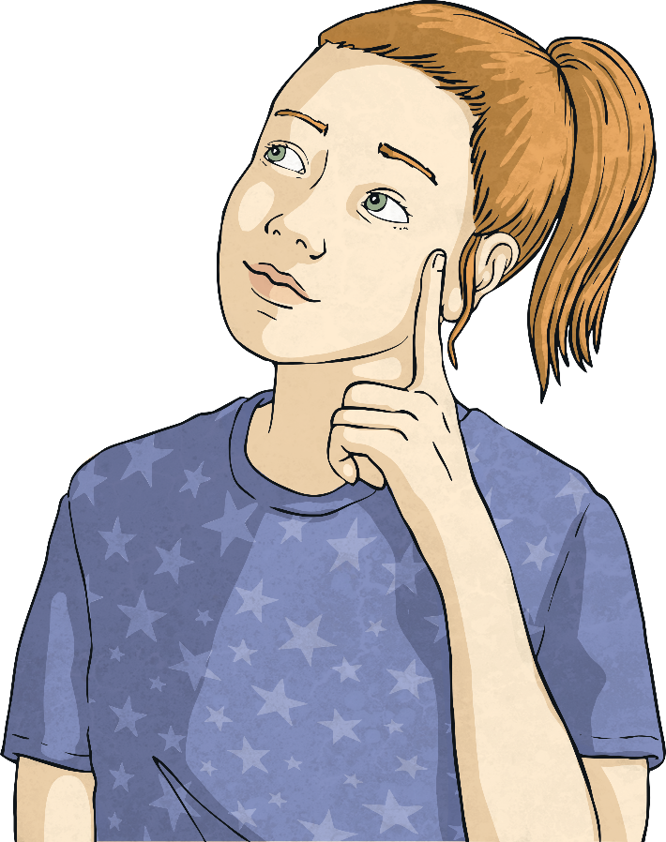
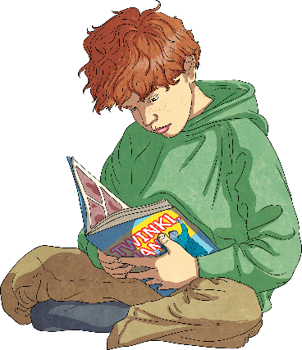
Thì hiện tại tiếp diễn –
Present Continuous
Thì hiện tại tiếp diễn dùng để diễn tả những sự việc xảy ra ngay lúc chúng ta nói hay xung quanh thời điểm chúng ta nói, và hành động đó vẫn chưa chấm dứt (còn tiếp tục diễn ra).
Diễn tả sự phàn nàn về một thói quen xấu, xảy ra lặp đi lặp lại, dùng phó từ ALWAYS :
He is always borrowing our books and then she doesn’t remember.
(Anh ấy luôn mượn sách của chúng tôi và sau đó cô ấy không nhớ.)

Slide 5
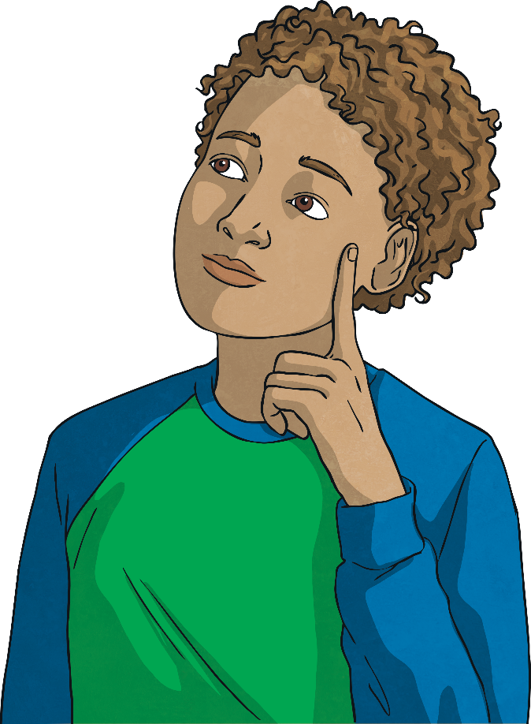

Thì hiện tại tiếp diễn –
Present Continuous
Thì hiện tại tiếp diễn dùng để diễn tả những sự việc xảy ra ngay lúc chúng ta nói hay xung quanh thời điểm chúng ta nói, và hành động đó vẫn chưa chấm dứt (còn tiếp tục diễn ra).
Diễn tả một hành động sắp xảy ra (ở trong tương lai gần)
Tomorrow, I am taking the train to Ohio to visit a relative.
(Ngày mai, tôi sẽ đi tàu tới Ohio để thăm người thân)

Slide 6
Công thức của thì hiện tại tiếp diễn
S + am/is/are + V_ing.
She is watching TV now. (Cô ấy đang xem ti vi)
Khẳng định
S + am/is/are + not + V_ing.
She is not doing her homework now. (Cô ấy không đang làm bài tập)
Phủ định
Am/Is/Are + S + V_ing?
Is she studying English? (Có phải cô ấy đang học tiếng Anh? )
Nghi vấn

Slide 7
Quy tắc thêm đuôi –ing sau động từ
Khi động từ có duy nhất một âm tiết và tận cùng bằng “1 nguyên âm + 1 phụ âm” thì ta nhân đôi phụ âm cuối trước khi thêm ING
=
hit
hitting
Động từ tận cùng bằng ie, ta biến ie thành Y rồi thêm ING.
=
lie
lying

Slide 8
Quy tắc thêm đuôi –ing sau động từ
Động từ tận cùng bằng e, ta bỏ e câm rồi mới thêm -ing.
=
joke
joking
Nguyên âm dài - chỉ cần thêm ‘-ing’
=
sail
sailing

Slide 9
Dấu hiệu nhận biết
Now: bây giờ
Right now: Ngay bây giờ
Câu mệnh lệnh. Ví dụ: Listen!: Nghe nào!
At the moment: Khoảnh khắc này
At present: Ở thời điểm hiện tại

Slide 10
Dấu hiệu nhận biết
Lưu ý: Không dùng thì này với các động từ chỉ nhận thức, tri giác như:
be, understand (hiểu),
know (biết),
see (nhìn),
hear (nghe),
glance (liếc qua),
feel (cảm thấy),
think (nghĩ),
smell (ngửi),
love (yêu),
hate (ghét),
realize (nhận ra),
seem (dường như) … etc.
Với các động từ này, sử dụng Thì hiện tại đơn.

Slide 11
Luyện Tập

Slide 12
Em hãy thêm đuôi –ing vào sau các động từ này nhé:
come
coming
hope
hoping
joke
joking
=
fake
faking
slide
sliding
hide
hiding
take
taking
tune
tuning

Slide 13
Em hãy thêm đuôi –ing vào sau các động từ này nhé:
break
breaking
leap
leaping
look
looking
=
sleep
sleeping
cheat
cheating
float
floating
boil
boiling
sail
sailing
Giaoandethitienganh.info có rất nhiều tài liệu tiếng anh file word hay, chất lượng, mời bạn đăng ký tài khoản ( chỉ 100k/ năm) để chủ động tự tải tài liệu khi cần!

Slide 14

Dựa vào quy tắc vừa học, em hãy phân loại các từ vựng bên dưới vào cột tương ứng nhé:
drink
snow
hit
name
fan
paint
drive
skip
Hãy bấm vào từ vựng để kiểm tra
melt
wash
dive
run
Chỉ thêm –ing
vào sau
Nhân đôi phụ
âm cuối
Bỏ “e” và
thêm “ing”
drinking
fanning
naming
melting
skipping
driving
snowing
hitting
diving
painting
running
washing

Slide 15
Giaoandethitienganh.info có rất nhiều tài liệu tiếng anh file word hay, chất lượng, mời bạn đăng ký tài khoản ( chỉ 100k/ năm) để chủ động tự tải tài liệu khi cần!

